Slide 1
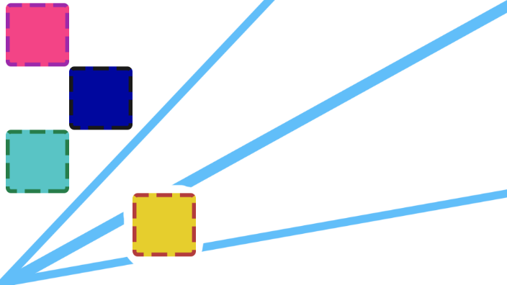
МОИ УЧИТЕЛЯ
И НАСТАВНИКИ
Выполнил: Кузнецов Борис Алексеевич,
ученик 9А класса МБОУ СОШ №1
города Междуреченск, Кемеровская область
18.10.2024

Slide 2
«Я очень благодарен Елене Петровне
За то, что она была моим классным
Руководителей. Этот человек открыл мне
Двери в моё прекрасное будущее.
Елена Петровна направляла наш класс
В лучшую сторону, всегда помогала нам
И защищала нас. Мы её очень сильно
Любим, несмотря ни на что!»
- Кузнецов Борис (автор)
РАЗЫСКИВАЕТСЯ ЛУЧШИЙ УЧИТЕЛЬ МИРА
Александрова Елена Петровна –
классный руководитель 9А класса, соц. педагог
и учитель географии.

Slide 3
Премия «Советник мира» вручается
Михайленко Кристине Евгеньевне!!!
Титул «Супер-пупер заместитель» достаётся
Зубаревой Кристине Андреевне!!!
«Кристина Евгеньевна и Кристина Андреевна – замечательные люди, которым я должен отдать многое.
Они познакомили меня с активистами в школе и открыли мне мой путь.
Также благодаря им я познакомился с организацией «Движение Первых». Мои наставники открыли для многое, за что я им благодарен!
Если бы не эти люди, я бы не приобрёл те знакомства, заслуги, награды и счастливые моменты в моей жизни. Спасибо им огромное!! »
- Кузнецов Борис (автор)
Кристина Евгеньевна – советник по ВР в нашей школе.
Кристина Андреевна –
Заместитель директора
В нашей школе.

Slide 4
Я безумно благодарен своим наставникам – Александровой Елене Петровне,
Михайленко Кристине Евгеньевне и Зубаревой Кристине Андреевне.
Они помогли мне проложить мой крепкий путь в жизнь, дали мне возможность
Развиться, дали мне знания и много-много чего!
Благодаря им я смело говорю, что учитель – это не только профессия, но и призвание.
Это колоссальный, огромный, тяжёлый, но очень хороший путь. И поэтому 2024 год смело
можно назвать «Годом учителя».
Спасибо Вам, учителя, за то, что вы есть!

Slide 5
СПАСИБО
ЗА
ВНИМАНИЕ

